Slide 1
Мы за здоровый образ жизни
Тема:«Формирование здорового образа жизни».
Подготовила: воспитатель Козырь О.А.

Slide 2
Здоровый ребенок – счастье родителей
"Я не боюсь еще и еще раз повторить: забота о здоровье - это важнейший труд родителя.
От жизнерадостности, бодрости детей зависит их духовная жизнь, мировоззрение, умственное развитие, прочность знаний, вера в свои силы."
(В. Сухомлинский)

Slide 3
Здоровый образ жизни – что это такое
ЗОЖ - деятельность, направленная на сохранение, укрепление и улучшение здоровья

Slide 4
Соблюдение режима дня

Slide 5
О ком можно сказать: «Он ведёт здоровый образ жизни»?
Отсутствие вредных привычек.
Рациональное питание.
Систематические занятия физкультурой.
Профилактика заболеваний: (закаливание; соблюдение элементарных гигиенических санитарных правил; приём проф.препаратов в период подъёма заболеваний.
Соблюдение режима дня и ответственное отношение к своему здоровью и здоровью близких

Slide 6
Спорт всей семьёй…

Slide 7
Зарядка - это источник бодрости
и здоровья?

Slide 8
Жевательная резинка
сохраняет зубы

Slide 9
Морковь замедляет процесс
старения организма

Slide 10
Есть безвредные наркотики?
Нет, это миф. Употребление психоактивных веществ всегда имеет негативные последствия.
Даже самый безвредный наркотик оказывает существенное разрушительное влияние на организм человека.

Slide 11
Летом можно запастись витаминами
на целый год?
За лето нельзя запастись витаминами на весь год.
Да это и не нужно: если придерживаться сбалансированного питания, можно обеспечить себя достаточным количеством витаминов круглый год.
Витамины можно получать и зимой. Чтобы витаминов было достаточно круглый год, можно следовать нехитрым рекомендациям: есть больше овощей и фруктов каждый день, а не только летом. Они могут быть свежими, замороженными, консервированными или сушеными.

Slide 12
Чтобы сохранить зубы здоровыми,
нужно чистить их два раза в день
Стоматологи рекомендуют чистить зубы не менее 2 раз в сутки — утром и перед сном.
Утренний уход за зубами и полостью рта рекомендуется проводить после завтрака, чтобы удалить скопившийся за ночь налёт и одновременно очистить полость рта после приема пищи. Тогда в течение дня будет меньше образовываться бактериальный налёт и дольше сохранится свежее дыхание.

Slide 13
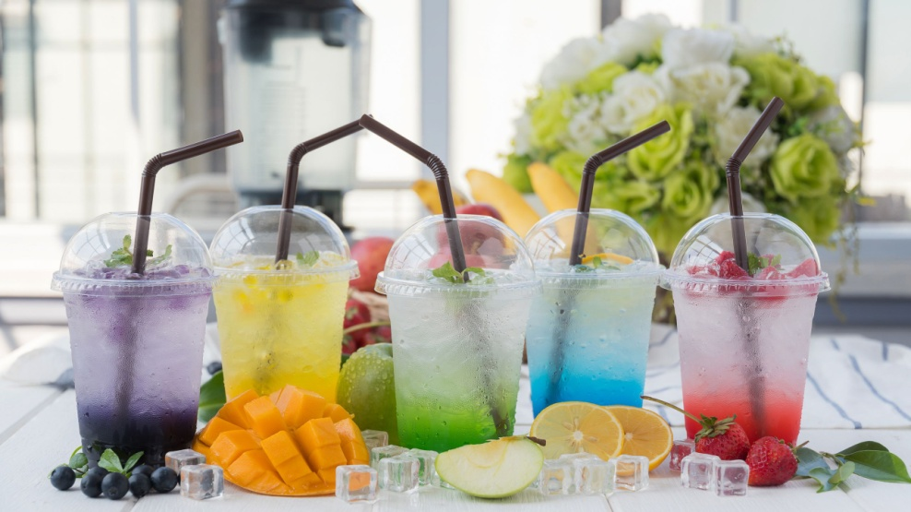
Способствует ли закаливанию
в жаркий день пить ледяную воду?
Употребление холодных напитков через трубочку –
риск развития ангины.
По той же самой причине, из-за резкой разницы
между температурой тела и ледяного напитка,
что вызывает стресс и шок для организма,
нежелательно пить их в жару, а употребление
через соломинку может еще больше усугубить риски.
Если вы пьете ледяной напиток через трубочку,
он не успевают прогреться, сразу попадая в горло.

Slide 15
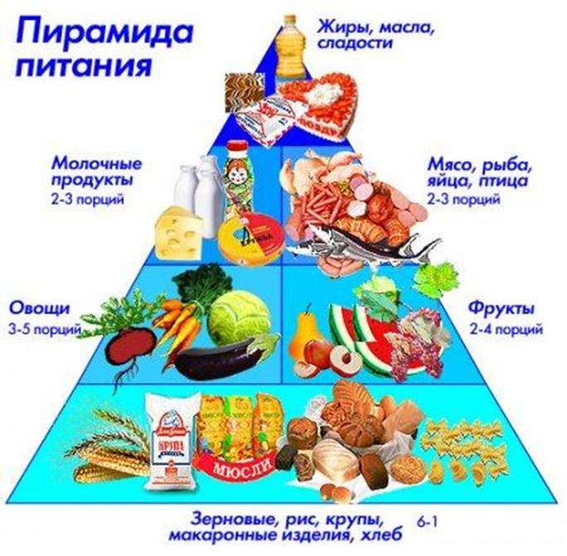

Slide 16
Принципы рационального питания
Для организации питания в повседневной жизни следует соблюдать следующие принципы:
не переедать;
питание должно быть разнообразным, т. е. ежедневно желательно употреблять в пищу рыбу, мясо, молочные продукты, овощи и фрукты, хлеб грубого помола и т. д.;
в способах приготовления предпочтение следует отдавать отварному;
знать калорийность и химический состав пищи.

Slide 17
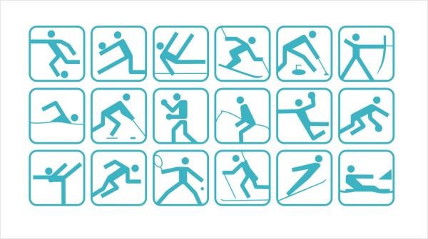
Виды спорта

Slide 18
Каждый родитель хочет видеть своих детей здоровыми и счастливыми.
Воспитать ребенка здоровым — это значит с самого детства научить его вести здоровый образ жизни. Компоненты здорового образа жизни :
рациональный режим ;
систематические физкультурные занятия ;
закаливание ;
правильное питание;
благоприятная психологическая обстановка в семье-хорошие дружеские отношения, доверие и взаимопонимание, желание поделиться своими проблемами с близкими людьми, возможность найти поддержку и помощь , совместное проведение досуга.

Slide 19
закончите историю и сделайте правильный вывод,
начиная словами:
Я понял…
Я хочу сказать…
Я надеюсь….

Slide 20
Будьте здоровы !

